Slide 1
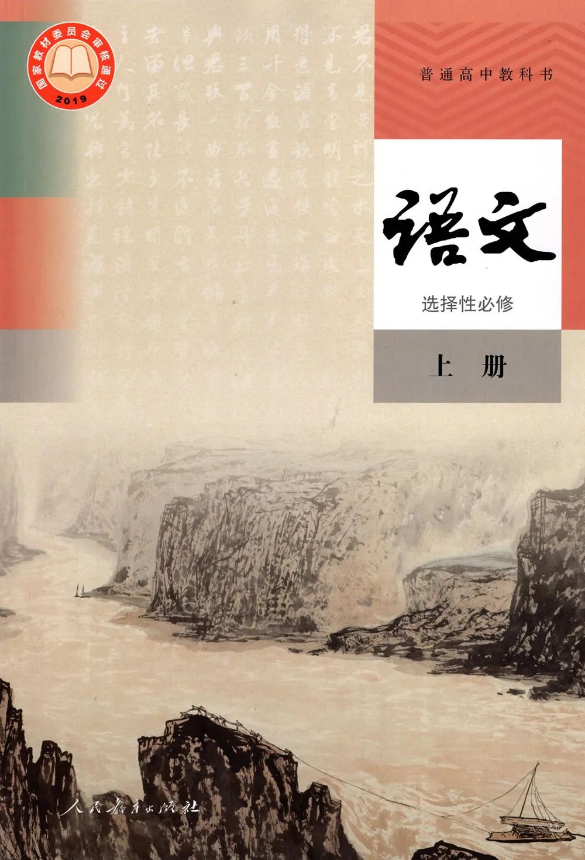
3.10《老人与海》

Slide 2
【教学设想】
《老人与海（节选）》展现了人与自然之间一场惊心动魄的搏斗。一个孤单的老人，面对险恶的大海，力量对比是悬殊的，结果似乎也是不言而喻的；然而，小说却通过接踵而至的搏斗，展现出一种永不言败的精神。

Slide 3
【教学目标】
1.把握小说的主要内容，借助资料了解海明威的作品和风格。
2.结合文中人物的经历和语言分析和揣摩本文的哲理和象征意味。
3.理解老渔夫桑地亚哥的硬汉性格，学习他不屈服于命运，凭着勇气、毅力和智慧在艰苦卓绝的环境里进行抗争的精神。
【教学重点】
分析概括小说人物的主要特点。
【教学难点】
体会小说内在的艺术技巧和特点。

Slide 4
第一课时

Slide 5
导入新课
诺贝尔文学奖颁奖词
“作家在一篇渔猎故事的框架中，生动展示出人的命运，它是对一种即使一无所获，仍旧不屈不挠的奋斗精神的讴歌，是对不畏艰险不惧失败的那种道义胜利的讴歌。”

Slide 6
导入新课
“一艘船越过世界的尽头，驶向未知的大海，船头上悬挂着一面虽然饱经风雨剥蚀却依旧艳丽无比的旗帜，旗帜上，舞动着云龙一般的四个字闪闪发光——超越极限！”海明威这样评价《老人与海》，今天我们就走进这部伟大的名著。

Slide 7
文化常识
1.海明威（1899-1961），美国作家，1954年诺贝尔文学奖得主。成名作《太阳照样升起》，表现战后青年人的空虚和迷惘，成为“迷惘的一代”的代表。除了《老人与海》外，代表作品还有《永别了，武器》《丧钟为谁而鸣》等。他独创的“冰山”文体“引起了一场文学革命”。
2.背景介绍 《老人与海》被公认是最能体现海明威叙事技巧的典范，彰显其简洁、客观的叙事风格。因为这部作品，他在1952年获普利策奖，1954年获诺贝尔奖。瑞典文学院授予海明威诺贝尔文学奖的理由是：“由于他对叙事艺术的精通，突出地表现在他的近作《老人与海》中，同时也由于他对当代文风的影响。”

Slide 8
文化常识
3.“冰山”文体 海明威的叙事风格集中体现在“冰山”文体上。1932年，海明威在他的纪实性作品《午夜之死》中，提出了著名的“冰山原则”。他以冰山为喻，说创作要像海上漂浮的冰山，“只有八分之一在水面上”，让八分之七在水下，留给读者自己去想象补充。为此，他极力追求简洁、含蓄、凝练的意境。避免使用形容词、副词，“抛开所有矫饰，用真正简单的句子去写”。他经常采用电报式的对话、内心独白、象征手法、意识流手法等来表达复杂的思想感情。在结构上，反对传统的史诗式的面面俱到，只截取一个时间段或时间点来集中反映重大的主题或事件，追求将故事的历史背景、详细经过隐匿在“水面”下。简洁、干净的电报式风格，与集中的时间模式，互为补充，形成了海明威作品的“冰山”文体。

Slide 9
文化常识
海明威曾在《午后之死》中提出:“如果一位散文作家对于他想写的东西心中有数,那么他可以省略他所知道的东西,读者呢,只要作者写的真实,会强烈地感觉到他所省略的地方,好像作者已经写了出来。冰山在海里移动很庄严宏伟,这是因为它只有八分之一露出水面上。”这就是海明威著名的“冰山理论”。

Slide 10
前情回顾
一个名叫圣地亚哥的老渔夫，连续84天没捕着一条鱼。后来，他独自一人出门远航，在海上经过三天两夜的搏斗，终于捕到了一条足有一千五百多磅的大马林鱼。
课文节选的是老人与鲨鱼搏斗的情景，是小说临近结尾的部分，也是小说情节的高潮，约占全书的六分之一。重点描写的是老人与鲨鱼搏斗的五个回合。

Slide 11
了解“硬汉形象”
“硬汉形象”是指海明威作品中出现的一系列人物形象。这些人物有拳击师、斗牛士、猎人等,他们都具有一种百折不挠、坚强不屈的性格,面对暴力和死亡,面对不可改变的命运,都表现出一种从容、镇定的意志力,保持了人的尊严和勇气。

Slide 12
整体感知
《老人与海》的故事情节很简单，只是写一位老渔夫圣地亚哥在海上捕鱼以及与鲨鱼搏斗的经过。文笔洗练，内涵却极为丰富，成功地塑造了老渔夫的英雄形象。课文节选的是老人与鲨鱼搏斗的情景。老人与鲨鱼的搏斗经历了五回，小说通过连续创造一个又一个激烈的争斗，来惊心动魄地展示强大的对手是如何一次又一次将老人逼入绝望的境地，而老人又是如何在不抱什么希望的情况下进行积极抗争的。大海、鲨鱼，象征着神秘的命运与不可知的世界，老人在与之进行的惊心动魄的殊死搏斗中，表现了无与伦比的力量和勇气，维护了“人的灵魂的尊严”，完美地诠释了“一个人可以被毁灭，但不能被打败”的崇高精神。
浏览课文，完成下面的表格。
明确

Slide 13
 | 第一次 | 第二次 | 第三次 | 第四次 | 第五次
攻击者 | 灰鲭鲨 | 加拉诺鲨铲鼻鲨 | 铲鼻鲨 | 加拉诺鲨 | 鲨鱼
数量 | 一条 | 两条 | 一条 | 两条 | 成群结队
工具 | 鱼叉 | 绑着刀子的桨 | 绑着刀子的桨 | 棍子 | 棍子、舵把
结局 | 杀死鲭鲨，大鱼被吃掉四十磅 | 杀死两条星鲨，大鱼被吃掉四分之一 | 杀死铲鼻鲨，刀子被折断 | 鲨鱼受重伤，剩下半条鱼 | 老人被打败了，大鱼只剩下残骸

Slide 14
第二课时

Slide 15
深入研读
1.小说节选部分共有老人与鲨鱼的几个回合的较量？对象都是什么？
明确：五个回合，分别是与鲭鲨鱼斗、与星鲨鱼斗、与犁头鲨鱼斗、与星鲨鱼斗、与群鲨鱼斗。
2.老人共进行了五次艰苦卓绝的搏斗，思考：①老人是在什么样的身体状况下搏斗的？②老人不顾一切地搏斗的目的是什么？有没有达到他的目的？③在这一过程中，老人有没有后悔动摇过？
明确：①第一次：在和大马林鱼搏斗三天两夜后，手受伤了；第二次：手上的伤加重；第三次：吃点马林鱼肉，攒些力气，手淌血；第四次：觉得自己已经死了，手痛，连说话的力气都没有；第五次：身体又痛又发僵，伤口和身上一切用力过度的部位都因寒冷而痛得厉害。②目的：捕到鱼，并顺利返回。他充满自信，却没有达到目的。③有，但他战胜了自己。

Slide 16
深入研读
3.老人为什么说：“可是一个人并不是生来要给打败的”，“你尽可把他消灭掉，可就是打不败他”？
明确：这句话是桑地亚哥的内心独白，也是小说的核心精神，它生动地揭示了桑地亚哥的内心世界和人生追求，也是作者海明威的思想观与价值观的反映。这句话意味着，人生的使命是奋斗，是与命运做不懈的抗争。人生下来虽然面临种种自然与社会的挑战，也许这些挑战强大到足以把人的肉体消灭，但一个人只要保持旺盛的斗志和在任何艰难险阻面前不屈服的精神，人就永远是胜利者。小说中的老渔夫桑地亚哥虽然最终没能保住大马林鱼，但在与鲨鱼搏斗的过程中，他表现出无与伦比的力量和勇气，不失人的尊严，是精神上的胜利者。

Slide 17
深入研读
4.独白在文中起什么作用？
明确：它们忠实地记录了桑地亚哥的内心活动，写出他在海上漂泊的这几天的心态，通过自由联想的方式，真实地再现了老人的思想与感受。这些内心独白不仅深刻揭示了主人公那内心的自豪感、坚毅以及寻求援助的孤独感，而且闪烁着深邃丰富的哲理光彩，丰富了小说的思想，构成小说的重要特色。海明威早期小说中的硬汉子多是“哑巴公牛”，言语不多，缺乏思想，而老渔夫桑地亚哥却具有丰富的内心世界，具有坚强的理性，是用思想支配行动的人，因此成为海明威小说中刻画最为成功的人物形象之一。

Slide 18
5.小说中是如何塑造老渔夫桑地亚哥这一形象的？
人物语言：①“我没法阻止它攻击我，但我也许能制服它。尖齿鲨 ，他想，见鬼去吧。”（自信）
②“但人不是为失败而生的，”他说，“一个人可以被毁灭，但不能被打败。”（勇敢顽强，永不屈服）
③“想点儿高兴的事儿吧，老家伙，”他说，“你每过一分钟就离家更近一点儿。丢了四十磅鱼肉，你的船走起来能更轻快。”（乐观）
④“跟它们斗，”他说，“我要跟它们一直斗到死。”（顽强坚韧，永不放弃）
硬汉形象：乐观自信，顽强坚韧，永不屈服。
心理描写（内心独白）：①每一天都是一个新的日子。走运当然是好。不过我情愿做到分毫不差。这样,运气来的时候,你就有所准备了。不过话得说回来,没有一桩事是容易的。(面对挫折的准备和勇气)

Slide 19
深入研读
小说中是如何塑造老渔夫桑地亚哥这一形象的？
②“不过人不是为失败而生的,”他说,“一个人可以被毁灭,但不能被打败。”(精神永不言败)
③现在不是去想缺少什么的时候,该想一想凭现有的东西你能做什么。(乐观坚强)

Slide 20
深入研读
人不抱希望是很傻的。(永不绝望)
硬汉形象：直面挫折、乐观坚强，永不言败
内心独白。分无声的和有声的两种，“无声”常以“他想”出现，“有声”则指老人的自言自语。
动作描写：①“他使出全身力气，用鲜血模糊的双手把渔叉结结实实地刺了进去。他这一刺并没有抱多大希望，却带着十足的决心和恶狠狠的劲头儿。”
② “两条鲨鱼一齐紧逼而来，他一看见离他最近的一条张开嘴，咬住了大鱼银色的体侧，就高高举起棍子，重重地落下去，打在鲨鱼宽阔的脑袋顶上。”
③“他把舵柄猛地从舵上扭下来，用它乱打乱砍一气，双手紧攥着，一次又一次地猛砸下去。”

Slide 21
第三课时

Slide 22
深入研读
④“有一条鲨鱼转身钻到小船底下，不见了踪影，等它开始撕扯大鱼的时候，老人感到小船都在晃动。......老人把绑在船桨上的刀子朝那个交叉点刺进去，又拔出来，再刺进它那黄色的猫一样的眼睛。”
硬汉形象：沉着果断，机敏勇敢。
运用一系列精准的动词，描写了老人与鲨鱼的搏斗。写得真实、干净，除了几个必要的限定语，没有任何点缀。
侧面衬托：“它们游得那么快，体格那么强健，而且还全副武装，这样一来就所向无敌了。”
“它们既是食腐动物，也是杀手，一旦饿极了，连船桨和船舵都会咬。”

Slide 23
深入研读
“接着是一条独自赶上来的铲鼻鲨。它那架势像是一头猪直奔食槽，要是猪能有那么大的嘴，可以让你把脑袋伸进去的话。”
“鲨鱼成群结队地游了过来，直扑向大鱼，他只能看见鱼鳍在水面上划出的一道道线痕，还有它们身上的鳞光。”
“天空中的积云堆叠得很高，上方还有相当多的卷云，由此老人知道这风会刮上整整一夜。”
硬汉形象：体格庞大、强悍凶残、成群结队的鲨鱼与年老体衰，没有食物，孤立无援的老人形成对比，鲨鱼象征强大的对手，反衬老人的顽强坚韧，刻画了“一个人可以被毁灭,但不能被打败”的硬汉形象。将人物置身这样的恶劣的环境里，更加突出了人物的顽强坚韧。
6.从文中可知，老人实现了他的愿望，捕到了鱼，但是，尽管他费尽力气，勇敢搏斗，但

Slide 24
深入研读
是最终的结局，得到的却是一副残骸。你如何看待他的结局？
明确：这是一场人与自然搏斗的惊心动魄的悲剧。老人每取得一点胜利都付出了惨重的代价，最后遭到无可挽救的失败。但是，从另外一种意义上来说，他又是一个胜利者。因为他不屈服于命运，无论在怎么艰苦卓绝的环境里，他都凭着自己的勇气、毅力和智慧进行了奋勇的抗争。大马林鱼虽然没有保住，但他却捍卫了“人的灵魂的尊严”，显示了“一个人的能耐可以到达什么程度”，一个不屈服命运的强者，无论环境如何艰苦卓绝，他都凭借无比的勇气和毅力进行了奋勇的抗争。虽屡遭厄运，却从不服输。他的身上体现了人的自尊自强的巨大精神力量。可以说是一个胜利的失败者，一个失败的英雄这样一个“硬汉子”形象。

Slide 25
7.人们称海明威的作品具有“电报式风格”，在本文中，这种特点有哪些体现？
明确：①结构上的单纯性，人物少到不能再少，情节不枝不蔓，主人公性格单一而鲜明。本文中直接出场的人物只有老渔夫桑地亚哥一个，情节也主要是围绕大马林鱼的捕获以及因此而引来的与鲨鱼之间的搏斗，可谓单纯而集中。海明威曾经对《老人与海》的原稿进行了两百多次的校阅，正如他自己所说，“《老人与海》本来可以写成一千多页那么长，小说里有村庄中的每个人物，以及他们怎么谋生，怎样出生，受教育，生孩子等一切过程……”然而他砍伐了所有的冗言赘语，删去了所有别人写过的东西，删去了解释、讨论，甚至议论的部分，剪去了一切花花绿绿的比喻，清除了毫无生气的文章俗套，使小说单纯而集中。

Slide 26
②避免使用过多的描写手法，避免过多地使用形容词，特别是华丽的辞藻，尽量采用直截了当的叙述和生动鲜明的对话，因此，句子简短，语汇准确生动。在塑造桑地亚哥这一形象时，他的笔力主要集中在真实而生动地再现老人与鲨鱼搏斗的场景上。鲨鱼的来势凶猛，老人的沉着迎战，机敏矫捷，都写得生动逼真。如写鲨鱼出现的情形，“当一大股暗黑色的血沉在一英里深的海里然后又散开的时候，它就从下面水深的地方窜上来。它游得那么快，什么也不放在眼里，一冲出蓝色的水面就涌现在太阳光下。”这段描写没有一个比喻句和形容词，但鲨鱼的凶猛、快捷，形势的紧迫却立刻展示在读者面前，清新洗练的叙述文字和反复锤炼的日常用语，使人读来有身临其境之感。文中对大海的描写粗犷简洁，犹如一幅水墨山水画，读来令人心旷神怡，美不胜收。

Slide 27
③鲜明生动的动作描写和简洁的对话。海明威善于从感觉、视觉、触觉着手去刻画形象，将作者、形象与读者的距离缩短到最低限度，而且很少直接表露感情，他总是把它们凝结在简单、迅速的动作中，蕴涵在自然的行文或者简洁的对话中，由读者自己去体会。如写老人与鲨鱼搏斗的场面：“老头儿用鱼*攮到鲨鱼头上的时候，他听得出那条大鱼身上皮开肉绽的声音。”这种描写本来都是老人的所见所闻，但读者读来便会过电一般油然而生出同样的感觉，同惊惧，同紧张，同喜悦。海明威“打定主意放手让读者去如实地吸取印象”，而“不挤到对象与读者之间去碍事”，他要让对象与读者直接沟通，这也是这篇小说的场景描写如此震撼人心的一个重要原因。

Slide 28
④着力追求一种含蓄、凝练的意境。海明威曾经以冰山来比喻创作，说创作要像海上的冰山，八分之一露在上面，八分之七应该隐含在水下。露出水面的是形象，隐藏在水下的是思想感情，形象越集中鲜明，感情越深沉含蓄。另外，为使“水下”的部分深厚阔大，他还借助于象征的手法，使作品蕴涵深意。

Slide 29
鉴赏要点
1.独特的结构安排。
这部作品情节十分紧凑，语言质朴，平铺直叙，使读者于简单的情节发展中体会人类的奋斗意志与对生命的尊重。它以直观、浅白的故事，向读者实实在在地展示了何为生命的壮美。
2.本文的哲理和象征意味。
小说中的大海和鲨鱼象征着与人相对的自然，所以，老人与鲨鱼的搏斗是一场人与自然的惊心动魄的搏斗。而老人每取得一点胜利，都会为此付出惨重的代价，最后遭到无可挽救的失败。但是，从另一种意义上来说，他又是一个胜利者。因为，他不屈服于命运，无论在怎样艰苦卓绝的环境里，他都凭着自己的勇气、毅力和智慧进行奋勇的抗争。虽然大马林鱼没有保住，但他却捍卫了人的灵魂的尊严，显示了一个人的能耐可以达到什么程度。他是一个胜利的失败者，一个失败的英雄。

Slide 30
课堂小结
这是一场人与自然搏斗的惊心动魄的悲剧。老人每取得一点胜利都付出了惨重的代价，最后遭到无可挽救的失败。但是，从另外一种意义上来说，他又是一个胜利者。因为，他不屈服于命运，无论在怎么艰苦卓绝的环境里，他都凭着自己的勇气、毅力和智慧进行了奋勇的抗争。大马林鱼虽然没有保住，但他却捍卫了“人的灵魂的尊严”，显示了“一个人的能耐可以到达什么程度”，是一个胜利的失败者，一个失败的英雄。这样一个“硬汉子”形象，正是典型的海明威式的小说人物。在20世纪30年代以后发表的一些短篇小说里，海明威描写了一些拳击师、斗牛士、猎人等形象，在这些下层人物身上，他塑造了一种百折不挠、坚强不屈、敢于面对暴力和死亡的“硬汉子”性格，《老人与海》中桑地亚哥的形象就是这种性格的发展与升华。小说中的大海和鲨鱼象征着与人作对的社会与自然力量，而老人在与之进行的殊死搏斗中，表现了无与伦比的力量和勇气，不失人的尊严，虽败犹荣，精神上并没有被打败。可以说，这样一个形象，完美地体现了作者所说的“你尽可把他消灭掉，可就是打不败他”的思想。

Slide 31
谢谢

